Slide 1


Slide 2











프로젝트 기획의도
유사프로그램 분석
프로젝트 구성
프로젝트 시나리오
UI설계
역할 분담
프로젝트 일정
>요구사항 정의서
엔티티 정의서
개발환경

Slide 3

05
06
07
08
프로젝트 수행 및 결과
시연
소감
참고사항
코드리뷰
결과
시연
소감
출처

Slide 4

프로젝트 개요

Slide 5


프로젝트 개요
01
프로젝트 기획 의도
우리와 밀접하나, 알기 어렵고 놓치기 쉬운 부동산 지식을
쉽고 간편하게 알려주기 위해 제작

Slide 6
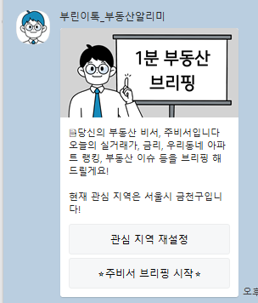
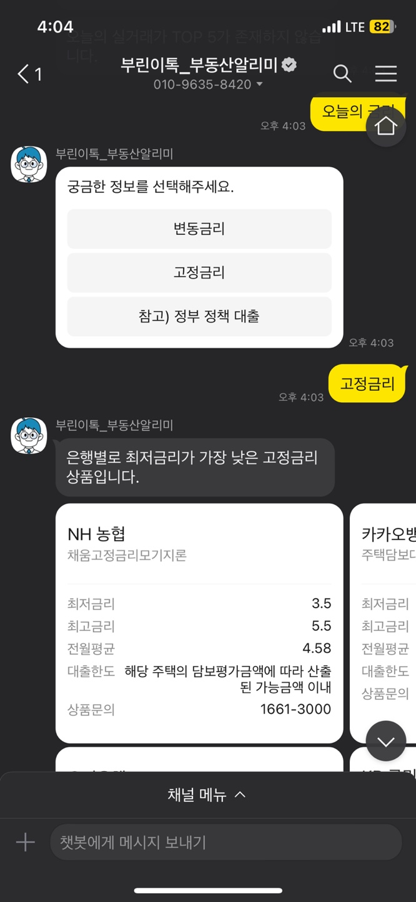



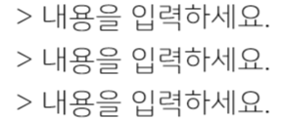
프로젝트 개요
01
유사 프로그램 분석
부린이톡의 주요 기능 :
오늘의 실 거래가,
오늘의 금리, 주요뉴스,
실시간 청약/경매, 우리동네 아파트,
내집 마련 예산계산기
그 중 오늘의 실 거래가, 금리 등 기획한 의도와
비슷한 부분을 분석하여
챗봇 만드는 데에 참고.

Slide 7
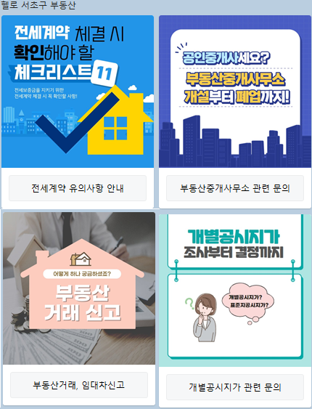
프로젝트 개요
01
차이점
맛동산_챗봇이
다른 부동산 챗봇들과 다른 점
1 .용어 해설 및 간편한 이해:
부동산 분야의 어려운 용어들을 쉽게 이해할 수 있게 제공
2. 학습 기능 제공:
사용자는 간단한 퀴즈를 통해 부동산 용어를 학습할 수 있도록 흥미 유발!

Slide 8
0 2
프로젝트 구성 및 역할 분담

Slide 9
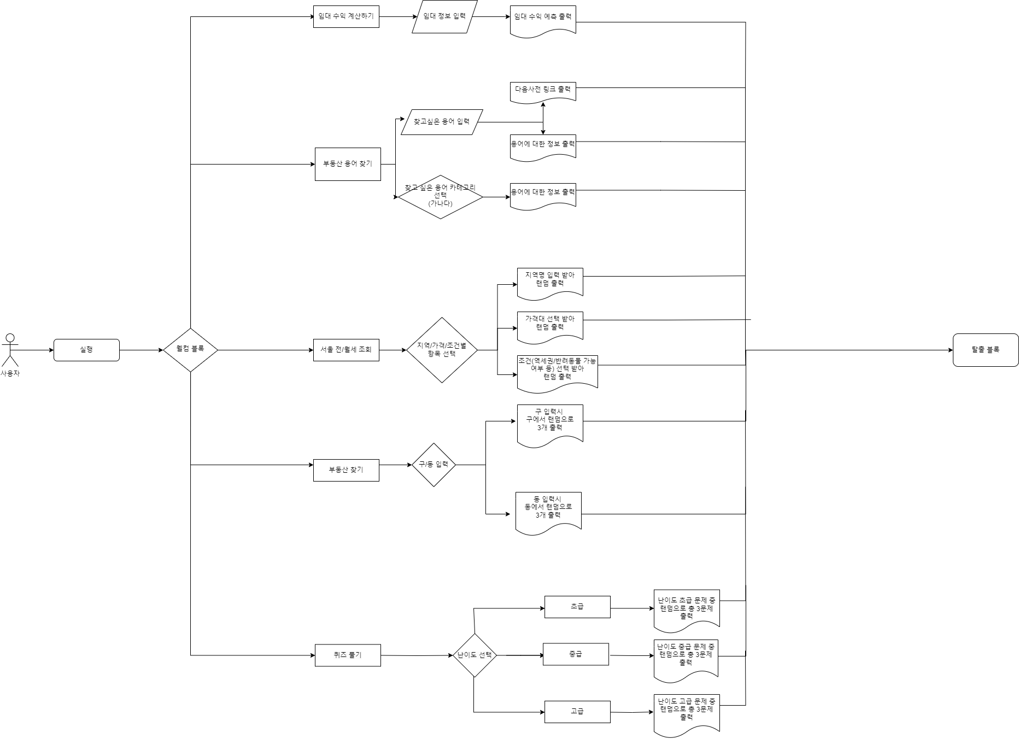
프로젝트 구성 및 역할분담
02
프로젝트 구성

Slide 10
프로젝트 구성 및 역할분담
02
프로젝트 시나리오(우영민)
Pro. 사용자가 맛동산 챗봇에 들어와 정보를 얻어간다
0. 사용자는 맛동산 챗봇 실행한다.
0-1. 챗봇에 첫 실행 시 웰컴 블록 실행되어 메뉴를 선택할 수 있게 한다
###부동산 찾기 시나리오
1.부동산 찾기 클릭 시
"챗봇: 안녕하세요! 부동산 찾기입니다. 찾으시는 부동산을 구로 입력하시겠습니까 동으로 입력하시겠습니까?"
를 출력한다
2. 사용자가 '구'로찾기 클릭 시 '구'로 검색할 수 있는 UI가 출력되고
'동'으로 찾기 클릭 시 '동'으로 찾을 수 있는 UI를 출력한다.
3. 사용자가 '구'로 찾기 클릭 후 '강서구'를 입력하면 강서구에 있는 랜덤 한 부동산 3개가 출력되고
부동산에 대한 정보(이름,주소,전화번호)가 출력된다.
'동'으로 찾기 클릭 후 '독산동'을 입력하면 독산동에 있는 랜덤한 부동산 3개가 출력되고
부동산에 대한 정보(이름,주소,전화번호)가 출력된다.
4. 정보를 받은 사용자는 "다시 검색하시겠습니까?"와 "메인 으로"를 출력
'다시 검색 하시겠습니까?' 클릭 시
"챗봇: 안녕하세요! 부동산 찾기입니다. 찾으시는 부동산을 구로 입력하시겠습니까 동으로 입력하시겠습니까?" 를 출력
'메인 으로' 클릭 시 웰컴 블록을 출력

Slide 11
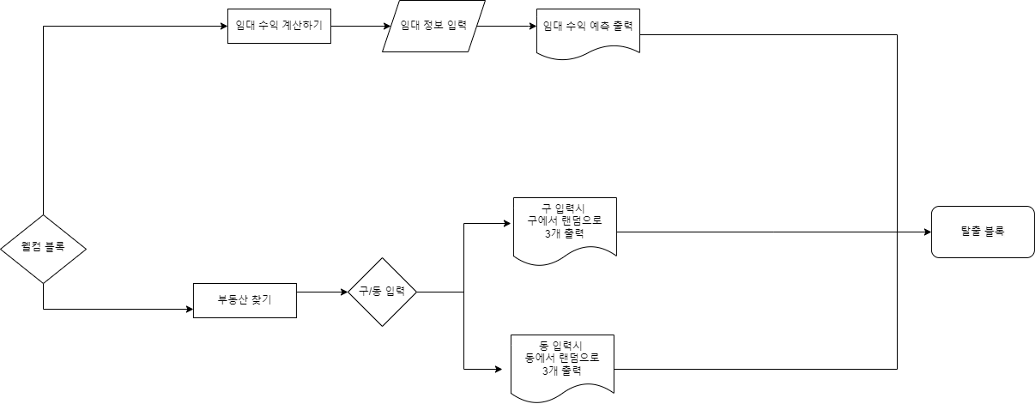
프로젝트 구성 및 역할분담
02
프로젝트 시나리오(우영민)

Slide 12
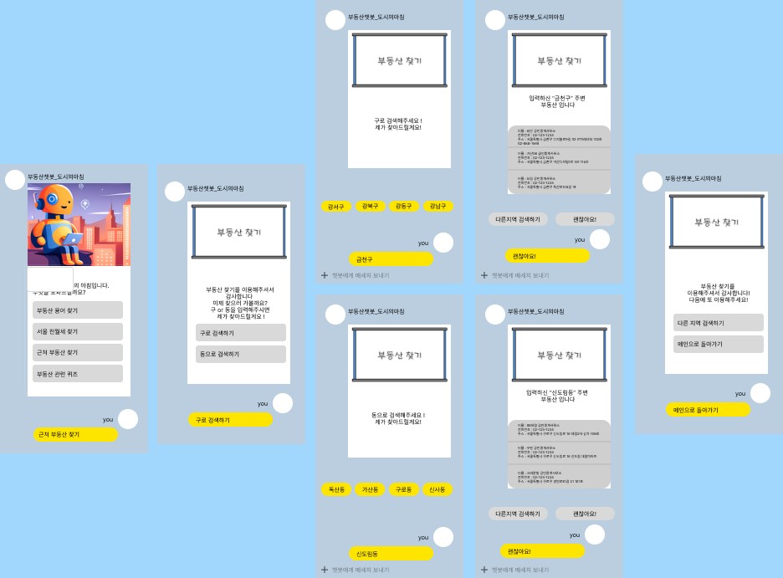
프로젝트 구성 및 역할분담
02
프로젝트 UI설계(우영민)

Slide 13
프로젝트 구성 및 역할분담
02
프로젝트 시나리오(임유정)
###퀴즈 시나리오
1.부동산 관련 퀴즈를 누르면
"챗봇: 안녕하세요! 부동산 관련 퀴즈입니다. 부동산에 관련된 용어를 퀴즈 형식으로 배워 볼 준비가 되셨나요?"
을 출력한다.
2.사용자가 버튼을 누르면
"챗봇: 좋아요! 시작하기 전에 난이도를 선택해 주세요: [초급], [중급], [고급]"
을 출력한다.
3.사용자가 난이도를 선택하면
"챗봇: 초급 난이도를 선택하셨습니다. 첫 번째 질문입니다: '전세'란 무엇을 의미하나요?
A) 매매
B) 임대차
C) 주택담보대출"
을 출력한다.
4. 정답시 단어에 대한 설명을 해주고 오답시 다시 선택하세요를 출력한다.
5. 총 3문제를 내고
"퀴즈를 모두 마쳤습니다! 부동산 용어에 대해 많이 배우셨나요?"
를 출력하고 사용자가 마칩니다 버튼을 누르면 인사하고 챗봇을 종료한다.

Slide 14
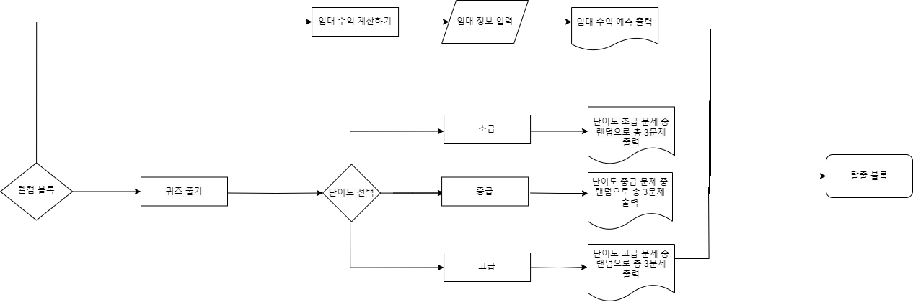
프로젝트 구성 및 역할분담
02
프로젝트 시나리오(임유정)

Slide 15
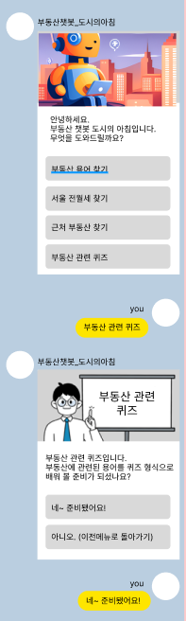
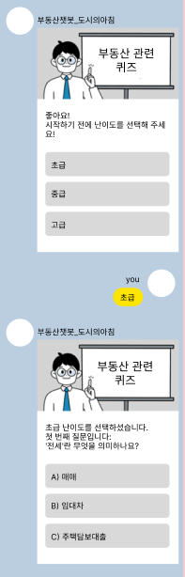
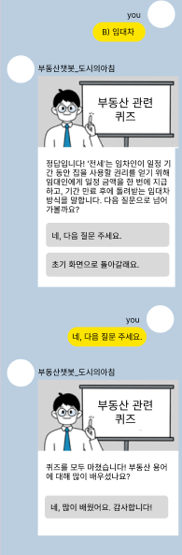
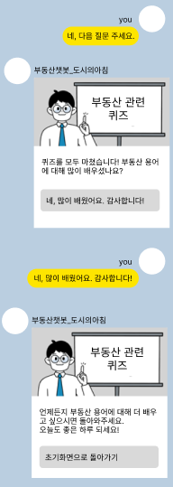
프로젝트 구성 및 역할분담
02
프로젝트 UI설계(임유정)

Slide 16
프로젝트 구성 및 역할분담
02
프로젝트 시나리오(이예전)
### 부동산 용어 찾기 시나리오
사용자가 부동산 용어 찾기를 선택시 실행된다.
"챗봇: 안녕하세요! 부동산 용어 찾기입니다.
알고 싶은 부동산 용어를 찾아보세요."
와 가나다순 찾기, 검색해서 찾기 ,처음으로 메뉴를 표출한다.
1-1. 첫 화면은 가나다순으로 찾기, 검색해서 찾기, 처음으로 메뉴가 출력된다
1-2. 처음으로 버튼을 웰컴블록이 실행된다.
---가나다순으로 찾기 시나리오
사용자는 가나다순으로 찾기 메뉴를 선택하면 가,나,다 순 리스트가 표출된다.
1-1. 각 가,나,다 목록을 누를 시 5개의 용어 정보가 표출된다.
1-2 용어 정보 밑 1.2.3.4.5. 페이지선택 버튼이 표출된다
1-3 하단 부에 -부동산 찾기로- 버튼 표출

Slide 17
프로젝트 구성 및 역할분담
02
프로젝트 시나리오2(이예전)
---검색해서 찾기 시나리오
사용자는 검색해서 찾기 메뉴를 선택하면
"챗봇: 알고 싶은 부동산 용어를 검색해주세요"
가 출력된다.
3-1. 기존에 등록된 용어일경우 용어에 대한 정보가 표출된다.
3-2. 등록되지 않은용어일 경우
"찾고 계신 용어가 이 용어가 맞을까요 ?" 란 문구와 함께
입력한 단어로 다음 사전 링크를 제공한다
하단부 에는 "예, 아니오를 입력해주세요" 란 문구도 표출한다
3-3 예를 입력시 다음 사전의 용어 및 용어 내용을 DB에 저장한다
3-4. 아니요 입력시 "다시 입력해서 찾아보세요"를 표출한다
3-5 하단 부에 -부동산 찾기로- 버튼 표출
관리자는 추가된 데이터를 확인후에 DB에서 카테고리 설정과 사용 여부를 변경해준다
카테고리 = (가,나,다...)
사용여부 = (Y,N) 디폴트 N

Slide 18
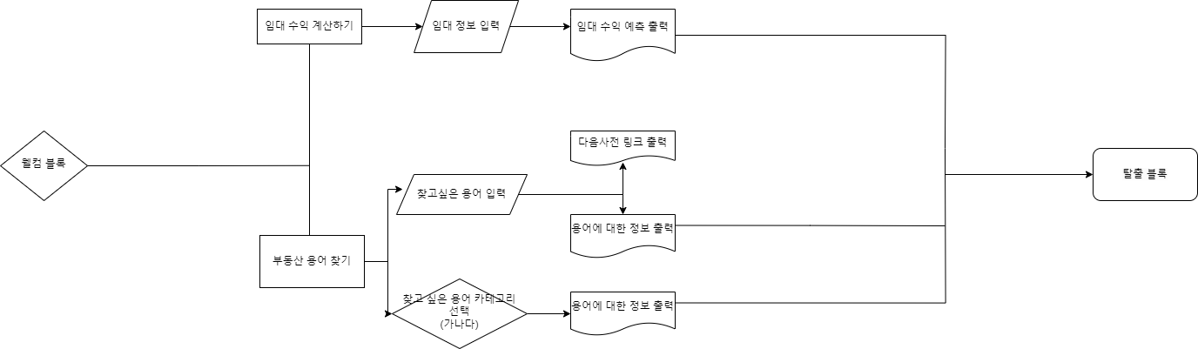
프로젝트 구성 및 역할분담
02
프로젝트 시나리오(이예전)

Slide 19
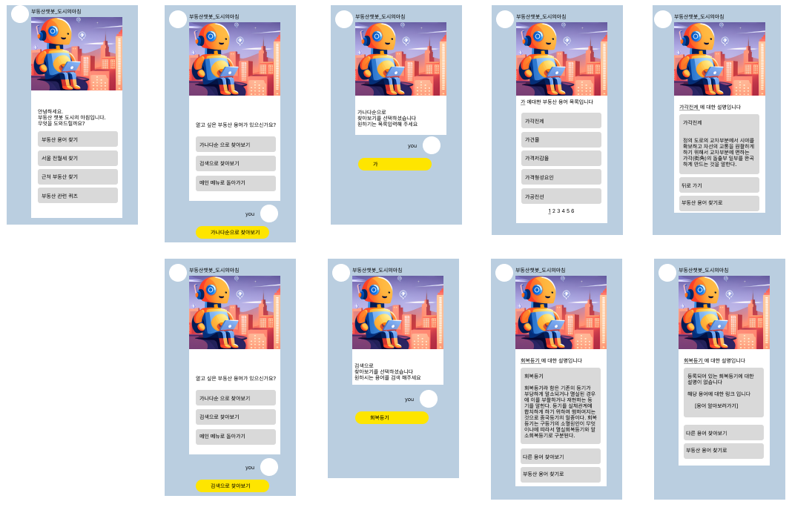
프로젝트 구성 및 역할분담
02
프로젝트 UI설계(이예전)

Slide 20
프로젝트 구성 및 역할분담
02
프로젝트 역할분담
담당자 | 역할 | 담당 업무
우영민 | 팀장 | ▶ 서울 전월세 찾기 ▶ 매매 수익 계산
이예전 | 팀원 | ▶ 부동산 용어 ▶ 매매 수익 계산
임유정 | 팀원 | ▶ 퀴즈

Slide 21
0 3
프로젝트 일정

Slide 22
프로젝트 일정
03
WBS
시작일 |  |  | 2024년 1월 15일 월요일
종료일 |  |  | 2024년 1월 29일 월요일
 |  |  |  | 월별 |  | M | 1월
 |  |  |  | 주차 |  | W | 1w |  |  |  |  |  |  | 2w |  |  |  |  |  |  | 3w
 |  |  |  | 요일 |  | D1 | 월 | 화 | 수 | 목 | 금 | 토 | 일 | 월 | 화 | 수 | 목 | 금 | 토 | 일 | 월 | 화 | 수
 |  |  |  | 일별 |  | D2 | 15 | 16 | 17 | 18 | 19 | 20 | 21 | 22 | 23 | 24 | 25 | 26 | 27 | 28 | 29 | 30 | 31
 | WBS | 구분 | 항목 | 상태 | 진척도
신규 | 1 | Task 1 | 맛동산 챗봇 프로젝트 | 작업 대기 | 0%
 | 1.1 | Task 1-1 | 사전 기획 | 작업 대기 | 0%
 | 1.2 | Task 1-2 | UI설계 | 작업 대기 | 0%
 | 1.3 | Task 1-3 | 데이터 수집 | 작업 대기 | 0%
 | 1.4 | Task 1-4 | 데이터 전처리 | 작업 대기 | 0%
 | 1.5 | Task 1-5 | 모델링 | 작업 대기 | 0%
 | 1.6 | Task 1-6 | 개발 | 작업 대기 | 0%
 | 1.7 | Task 1-7 | 테스트/결함관리 | 작업 대기 | 0%
 | 1.8 | Task 1-8 | 결함처리 | 작업 대기 | 0%
 | 1.9 | Task 1-9 | 발표

Slide 23
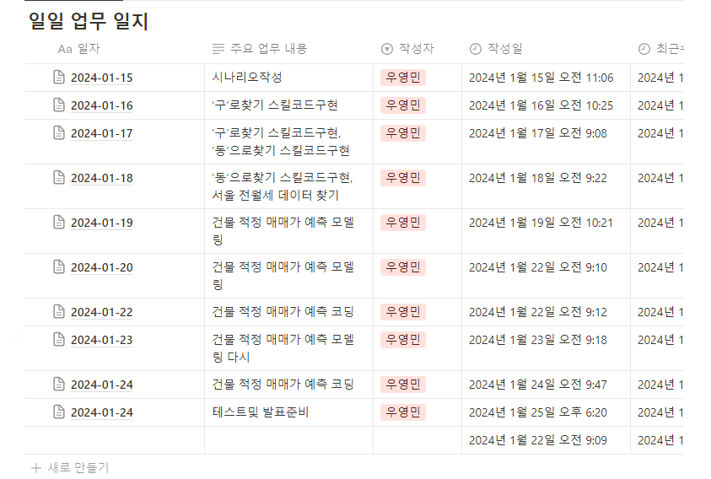
프로젝트 일정
03
개인업무일지(우영민)

Slide 24
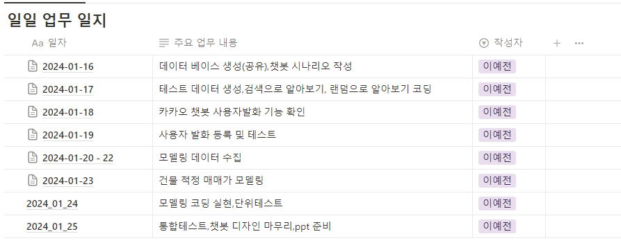
프로젝트 일정
03
개인업무일지(이예전)

Slide 25
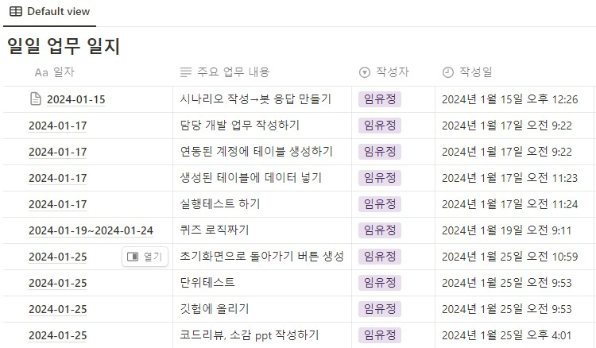
프로젝트 일정
03
개인업무일지(임유정)

Slide 26
0 4
프로젝트 설계

Slide 27
프로젝트 설계
04
요구사항 정의서
구분 | 우선순위 | 요구사항 ID | 서비스(메뉴) | 필요 기능 | 기능 설명 | 레퍼런스 | 담당자
부동산 용어 | 1 | term-01 | 용어 추가 | 데이터 베이스 추가 | 데이터 베이스 용어 추가 |  | 이예전
 | 1 | term-02 | 용어 수정 | 데이터 베이스 수정 | 데이터 베이스 용어 수정
 | 1 | term-03 | 용어 삭제 | 데이터 베이스 삭제 | 데이터 베이스 용어 삭제
 | 1 | term-04 | 용어 링크 생성 | 다음 사전 링크 생성 | 데이터 베이스에 입력 용어가 없을시 네이버 사전 해당 입력 용어 링크 생성
 | 1 | term-05 | 링크 용어 추가 | 데이터 베이스 추가 | 링크로 검색된 용어 데이터 베이스에 추가
 | 1 | term-06 | 카테고리 조회 | 카테고리 별 조회 | 카테고리 선택시 해당 카테고리 정보를 최대 5개씩 조회
건물 매매가 예측 | 1 | lease-01 | 건물 매매가 예측 | 건물 매매가 예측 | 부동산을 찾을 때 구로 검색받아 부동산을 찾는다. |  | 우영민, 이예전
부동산 퀴즈 | 1 | quiz-01 | 퀴즈풀기 및 설명보기 | 랜덤데이터 가져오기, 데이터 조회하기 | 난이도를 선택하면 문제가 용어에서 랜덤으로 출력하고 정답을 맞출 경우에 용어설명을 출력하기 |  | 임유정
 | 1 | quiz-02 | 퀴즈추가 | 데이터 추가 | 퀴즈 데이터 추가
 | 1 | quiz-03 |  | 데이터 수정 | 퀴즈 데이터 수정
 | 1 | quiz-04 | 퀴즈삭제 | 데이터 삭제 | 퀴즈 데이터 삭제
서울 전월세 조회 | 1 | sales-01 | 매물 조회 | 데이터 조회, 랜덤 출력 | 위치, 가격 조건에 부합하는 매물을 출력 |  | 우영민

Slide 28
프로젝트 설계
04
엔티티 정의서
ENTITY 정의서
Entity명 | Entity설명 | 관련 속성 | 담당자
용어 모음 | 부동산 용어 정보 | 용어 번호(PK) 용어 제목,용어 설명,용어 카테고리,용어 사용여부 | 이예전
건물 매매가 예측 | 매매가를 예측하기 위한 정보 | 번호(PK),자치구명, 위치번호 번호(PK), 법정동명, 위치번호 번호(PK),건물용도 | 우영민, 이예전
부동산 관련 퀴즈 | 부동산에 관련된 용어 퀴즈 | 용어번호(PK),용어제목,용어설명,퀴즈난이도 | 임유정
매물 리스트 | 서울 전월세 매물 리스트 | 건물번호(PK),건물 주소, 전월세 구분, 매물 정보, 보증금, 임대료 | 우영민

Slide 29
프로젝트 설계
04
테이블 정의서
테이블 정의서 |  |  |  |  |  |  |  |  |  |  |  |  | 담당자 | 공통
테이블ID | TBL_TERMS | 테이블명 | 용어 | Table Space |  |  |  |  | 시스템 |  | 총건수 |  | 월간발생량
No | 컬럼명 | 한글명 | Type | Len | Null | UK | PK | FK | 참조테이블 | 참조컬럼 | 유형 | Validation Rule | 비고
1 | TERMS_ID | 용어 번호 | NUMBER |  |  |  | Y |  |  |  |  |  | 순번용 int 타입
2 | TERMS_NAME | 용어 제목 | VARCHAR2 | 100 | Y | Y |  |  |  |  |  |  | 제목 가변적 길이라 varchar2
3 | TERMS_DETAIL | 용어 설명 | CLOB |  | Y | Y |  |  |  |  |  |  | 대용량 가변길이 데이터 CLOB
4 | TERMS_CATEGORY | 용어 카테고리 | CHAR | 2 |  |  |  |  |  |  |  |  | 고정길이 char
5 | TERMS_YN | 용어 사용여부 | CHAR | 1 |  |  |  |  |  |  |  |  | 용어 사용여부 (Y/N)
테이블 정의서 |  |  |  |  |  |  |  |  |  |  |  |  | 담당자 | 공통
테이블ID | TBL_QUIZ | 테이블명 | 퀴즈 | Table Space |  |  |  |  | 시스템 |  | 총건수 |  | 월간발생량
No | 컬럼명 | 한글명 | Type | Len | Null | UK | PK | FK | 참조테이블 | 참조컬럼 | 유형 | Validation Rule | 비고
1 | TERMS_ID | 용어 번호 | NUMBER | 500 |  |  | Y | Y | TBL_TERMS | TERMS_ID |  |  | 시퀀스생성
2 | TERMS_NAME | 용어 제목 | VARCHAR2 | 100 |  |  |  | Y | TBL_TERMS | TERMS_NAME |  |  | 한글이 4byte니까 적당한 길이로
3 | TERMS_DETAIL | 용어 설명 | CLOB | 1000 |  |  |  | Y | TBL_TERMS | TERMS_DETAIL |  |  | 설명이 기니까 넉넉하게 1000
4 | QUIZ_LEVEL | 퀴즈 난이도 | VARCHAR2 | 20 |  |  |  |  |  |  |  |  | 초급,중급,고급 으로 나눌거고 길이가 짧아서 20

Slide 30
프로젝트 설계
04
테이블 정의서
테이블 정의서 |  |  |  |  |  |  |  |  |  |  |  |  | 담당자 | 공통
테이블ID | TBL_SALES | 테이블명 | 전월세 찾기 | Table Space |  |  |  |  | 시스템 |  | 총건수 |  | 월간발생량
No | 컬럼명 | 한글명 | Type | Len | Null | UK | PK | FK | 참조테이블 | 참조컬럼 | 유형 | Validation Rule | 비고
1 | SALES_NO | 번호 | NUMBER |  |  |  | Y |  |  |  |  |  | 시퀀스
2 | SALES_GU | 자치구명 | VARCHAR2 | 255 | Y
3 | SALES_DONG | 법정동명 | VARCHAR2 | 255
4 | SALES_FLOOR | 층 | VARCHAR2 | 255
5 | SALES_DIVISION | 전월세 구분 | VARCHAR2 | 255
6 | SALES_AREA | 면적 | VARCHAR2 | 255
7 | SALES_DEPOSIT | 보증금 | NUMBER |  | Y
8 | SALES_RENT | 임대료 | NUMBER
9 | SALES_NAME | 건물명 | VARCHAR2 | 255
10 | SALES_CLASS | 건물용도 | VARCHAR2 | 255

Slide 31
프로젝트 설계
04
테이블 정의서
테이블 정의서 |  |  |  |  |  |  |  |  |  |  |  |  | 담당자 | 공통
테이블ID | TBL_GU | 테이블명 | 퀴즈 | Table Space |  |  |  |  | 시스템 |  | 총건수 |  | 월간발생량
No | 컬럼명 | 한글명 | Type | Len | Null | UK | PK | FK | 참조테이블 | 참조컬럼 | 유형 | Validation Rule | 비고
1 | GU_NO | 용어 번호 | NUMBER | 500 |  |  | Y | Y | TBL_TERMS | TERMS_ID
2 | GU_NAME | 용어 제목 | VARCHAR2 | 100 |  |  |  | Y | TBL_TERMS | TERMS_NAME
3 | GU_LO | 용어 설명 | NUMBER | 1000 |  |  |  | Y | TBL_TERMS | TERMS_DETAIL
테이블 정의서 |  |  |  |  |  |  |  |  |  |  |  |  | 담당자 | 공통
테이블ID | TBL_DONG | 테이블명 | 퀴즈 | Table Space |  |  |  |  | 시스템 |  | 총건수 |  | 월간발생량
No | 컬럼명 | 한글명 | Type | Len | Null | UK | PK | FK | 참조테이블 | 참조컬럼 | 유형 | Validation Rule | 비고
1 | DONG_NO | 용어 번호 | NUMBER | 500 |  |  | Y | Y | TBL_TERMS | TERMS_ID
2 | DONG_NAME | 용어 제목 | VARCHAR2 | 100 |  |  |  | Y | TBL_TERMS | TERMS_NAME
3 | DONG_LO | 용어 설명 | NUMBER | 1000 |  |  |  | Y | TBL_TERMS | TERMS_DETAIL
테이블 정의서 |  |  |  |  |  |  |  |  |  |  |  |  | 담당자 | 공통
테이블ID | TBL_TOWER | 테이블명 | 퀴즈 | Table Space |  |  |  |  | 시스템 |  | 총건수 |  | 월간발생량
No | 컬럼명 | 한글명 | Type | Len | Null | UK | PK | FK | 참조테이블 | 참조컬럼 | 유형 | Validation Rule | 비고
1 | TOWER_NO | 용어 번호 | NUMBER | 500 |  |  | Y | Y | TBL_TERMS | TERMS_ID
2 | TOWER_TYPE | 용어 제목 | VARCHAR2 | 100 |  |  |  | Y | TBL_TERMS | TERMS_NAME

Slide 32
프로젝트 설계
04
개발 환경
BACK-END
FRONT-END
DATA & ML
Kakao i Open
Builder
NGROK
Pandas
NumPy
Seaborn
MatPlot
Scikit-Learn
RandomForest
Oracle
Python
Flask
TOOLS
GitHub
Notion

Slide 33
0 5
프로젝트 수행 및 결과

Slide 34
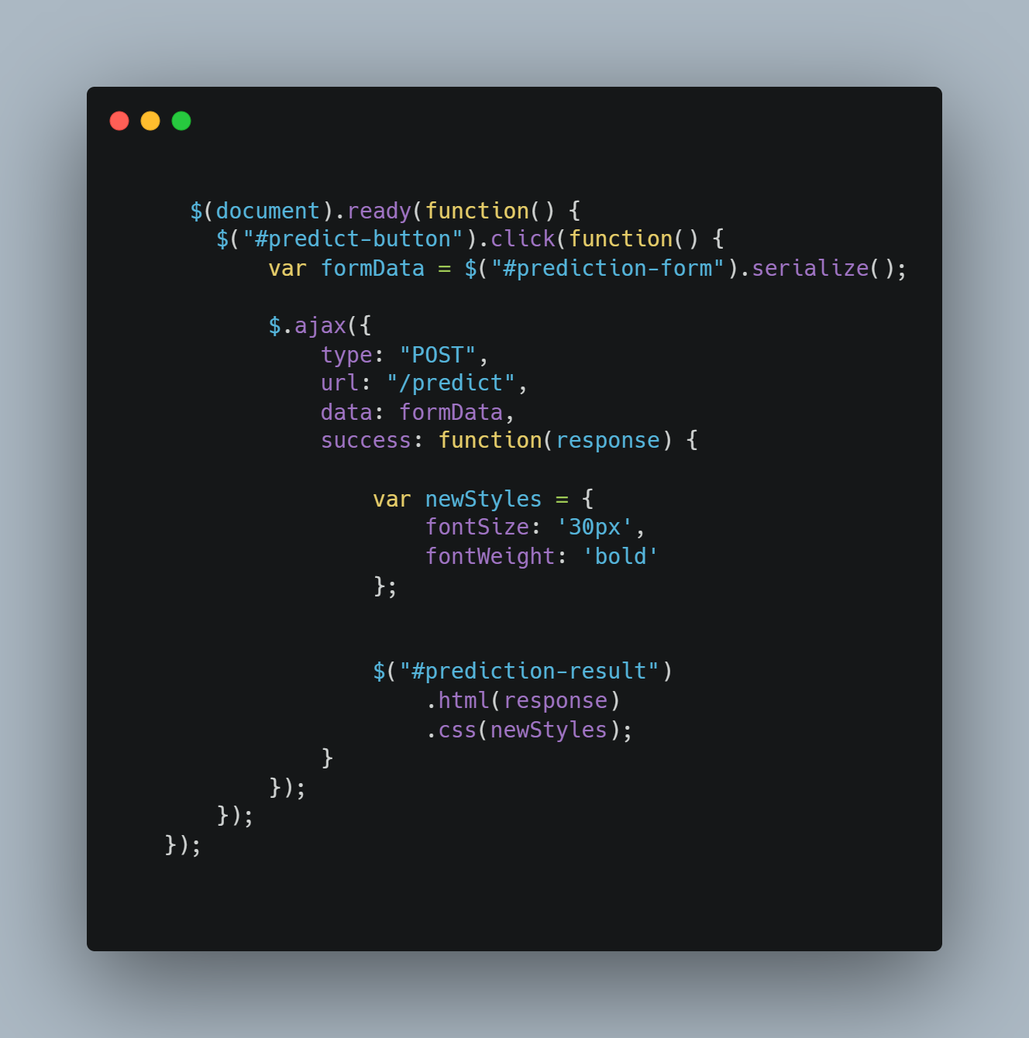
프로젝트 수행 및 결과
05
우영민 - 코드리뷰
건물 적정 매매가 예측
웹 페이지에서 비동기적으로 데이터를 교환하기 위한 코드

Slide 35
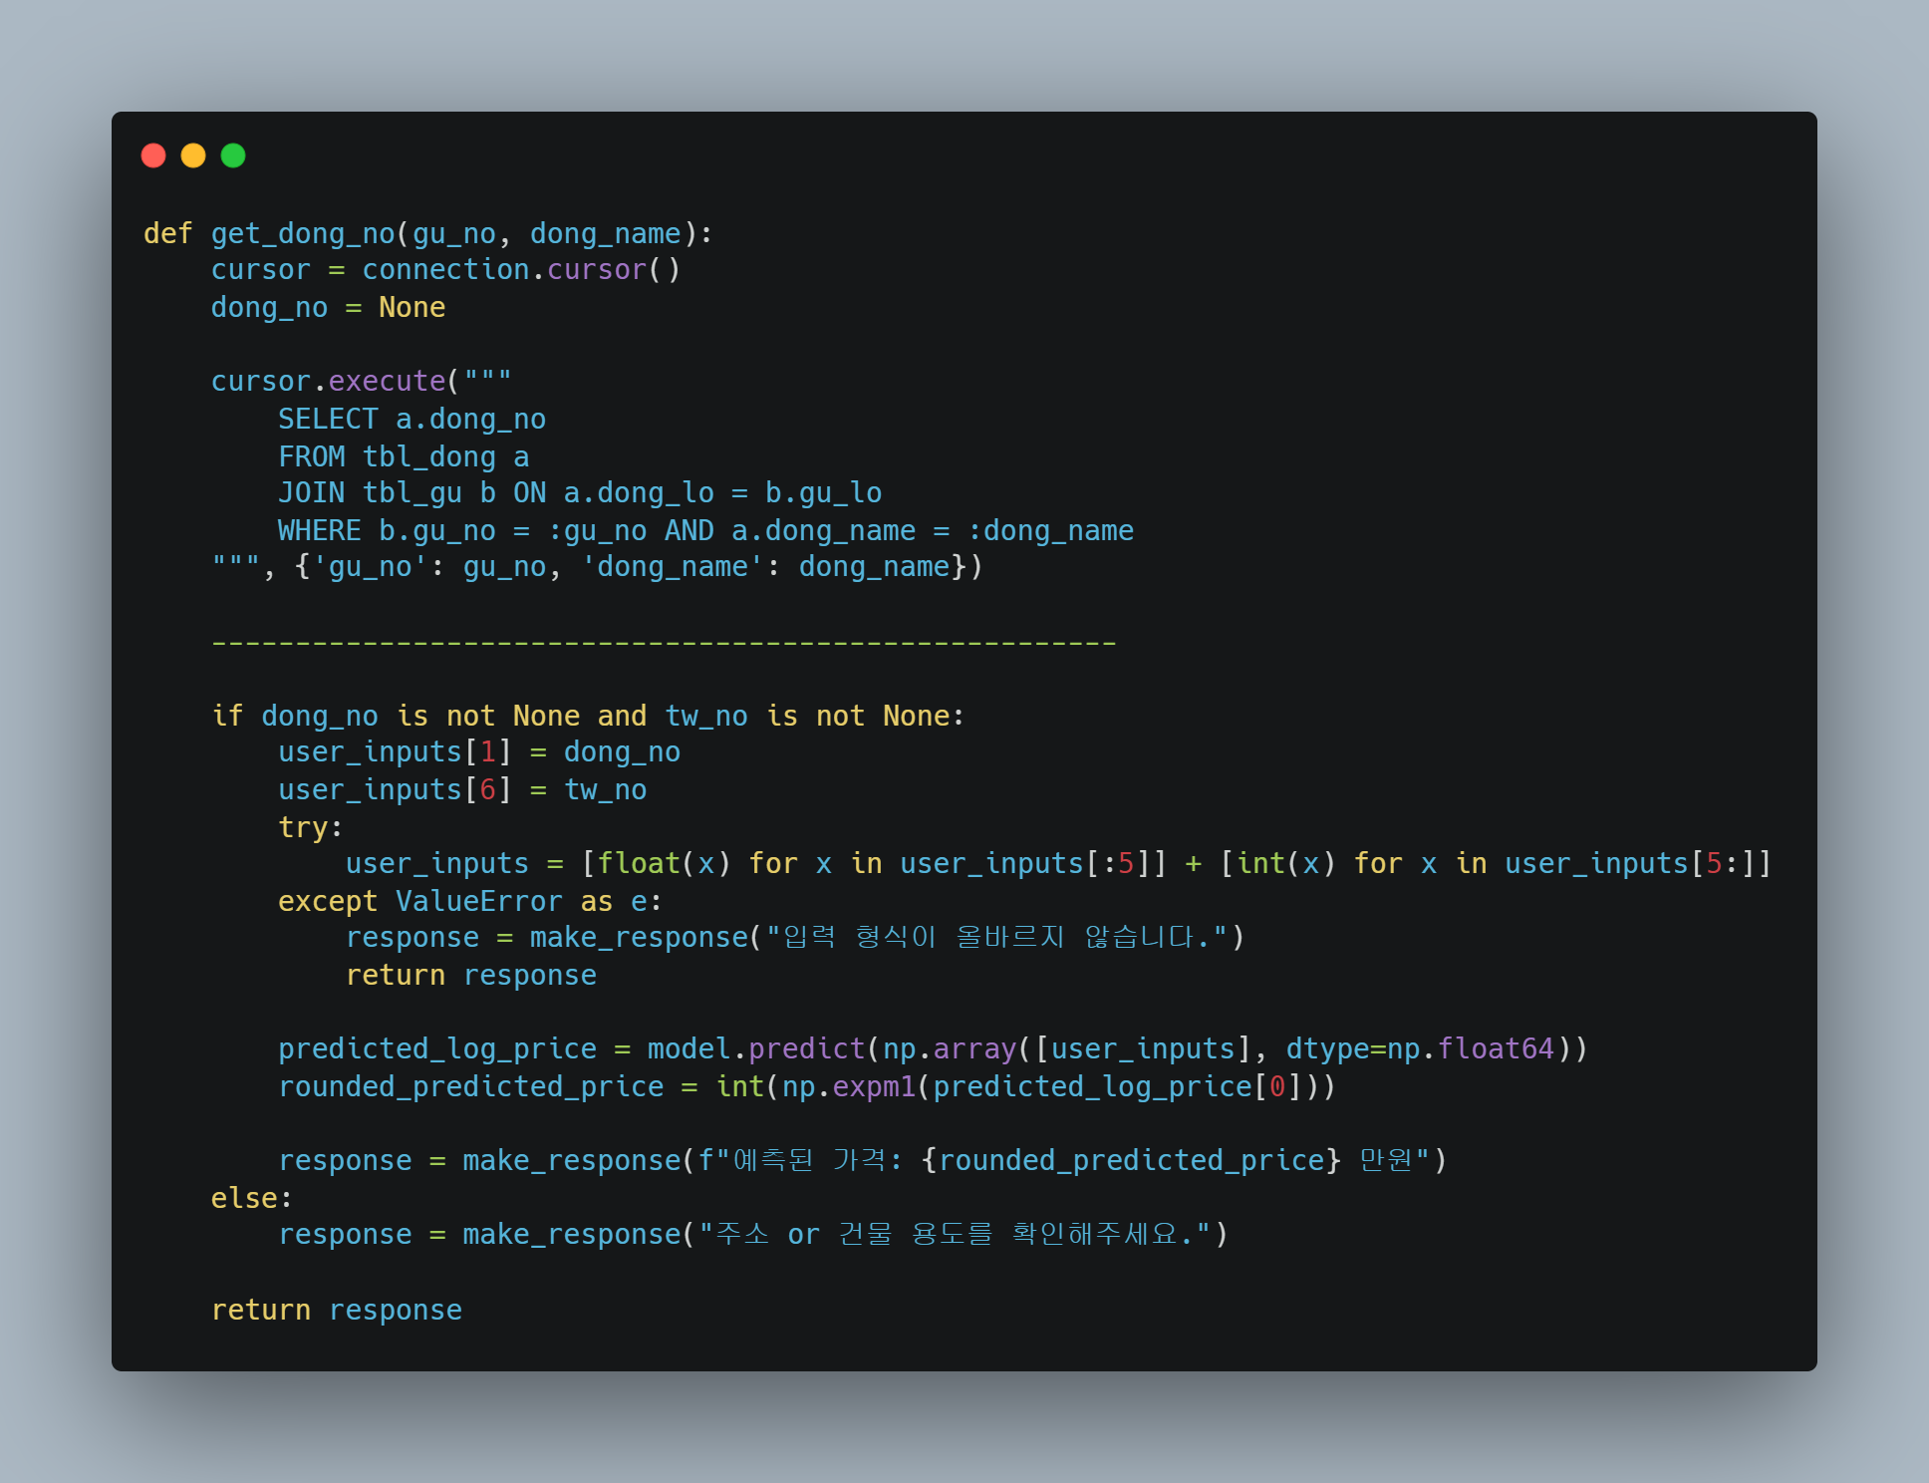
프로젝트 수행 및 결과
05
이예전- 코드리뷰
자치구에 속해있는
법정동 여부 확인 코드

Slide 36
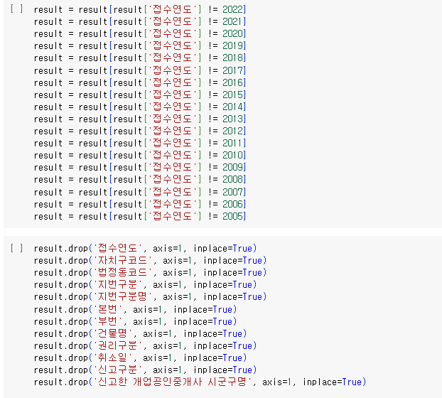
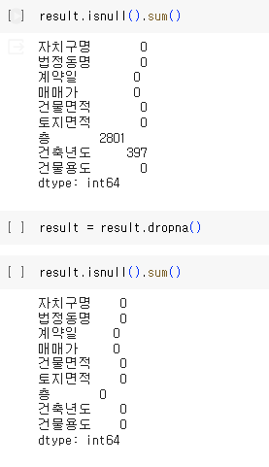
프로젝트 수행 및 결과
05
우영민, 이예전 - 코드리뷰
데이터 전처리와
결측치를 제거한 코드

Slide 37
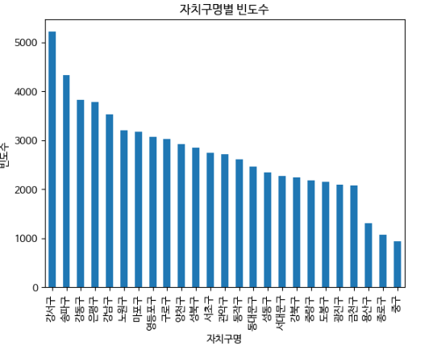
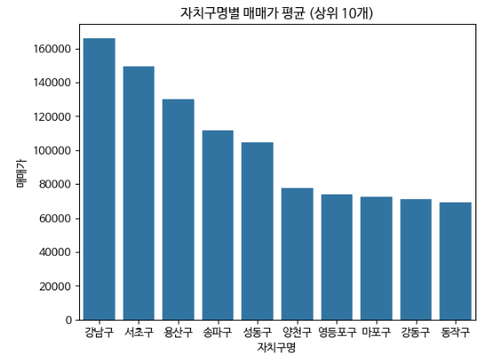
프로젝트 수행 및 결과
05
우영민, 이예전 - 코드리뷰
탐색적 데이터 분석 (EDA)

Slide 38
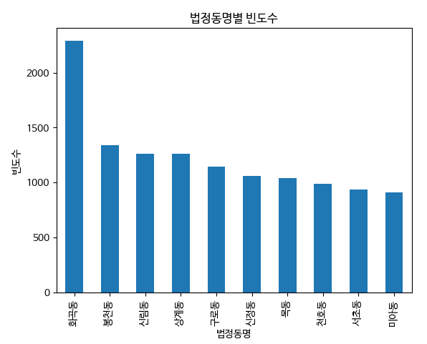
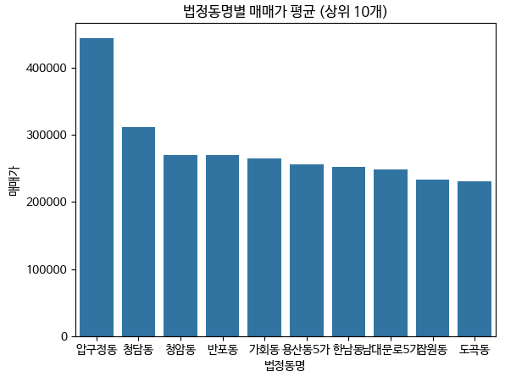
프로젝트 수행 및 결과
05
우영민, 이예전 - 코드리뷰
탐색적 데이터 분석 (EDA)

Slide 39
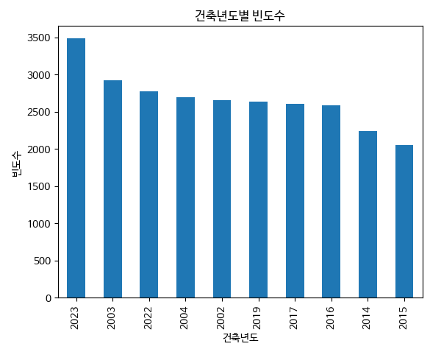
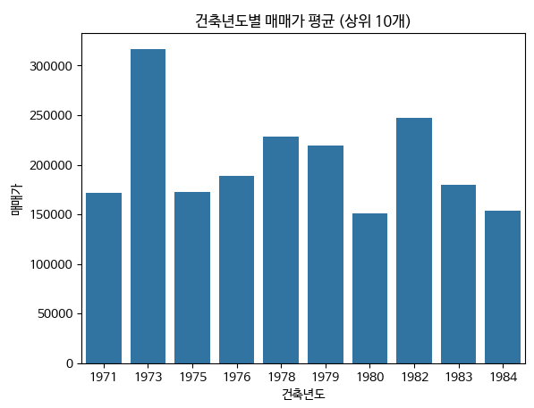
프로젝트 수행 및 결과
05
우영민, 이예전 - 코드리뷰
탐색적 데이터 분석 (EDA)

Slide 40
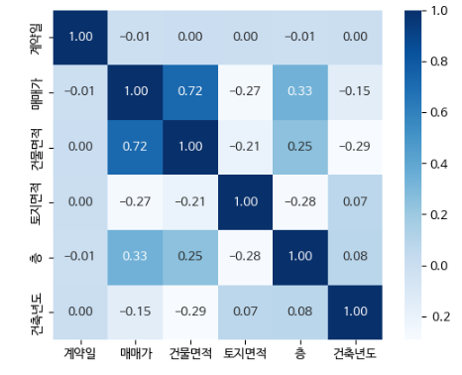
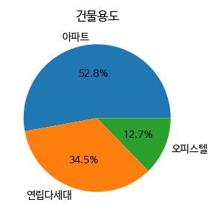
프로젝트 수행 및 결과
05
우영민, 이예전 - 코드리뷰
탐색적 데이터 분석 (EDA)

Slide 41
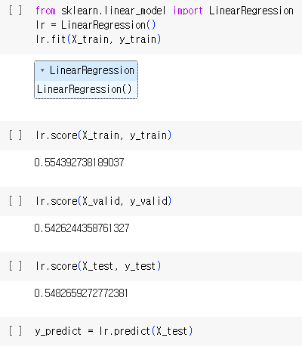
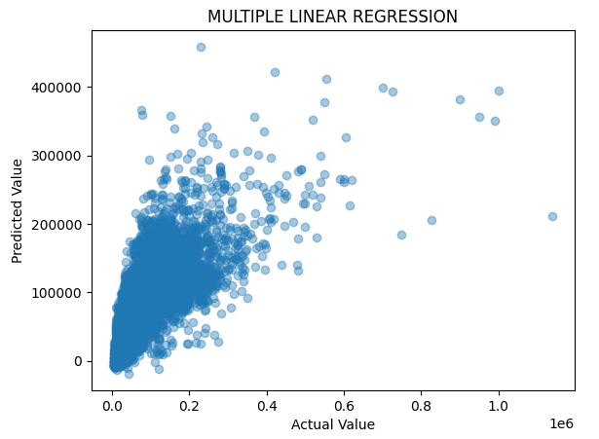
프로젝트 수행 및 결과
05
우영민, 이예전 - 코드리뷰
LOG사용 전
LinearRegression 모델링 결과

Slide 42
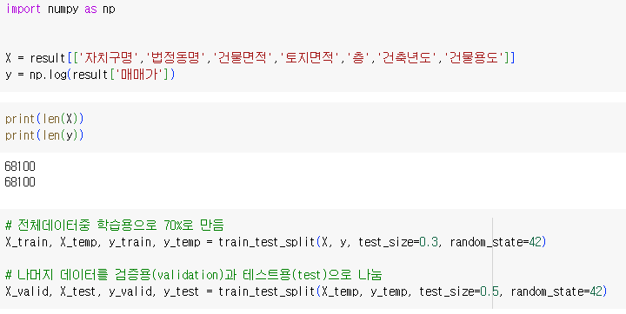
프로젝트 수행 및 결과
05
우영민, 이예전 - 코드리뷰
모델 성능을 높이기 위한
LOG사용

Slide 43
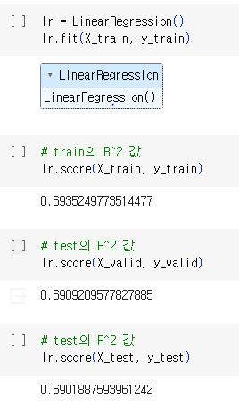
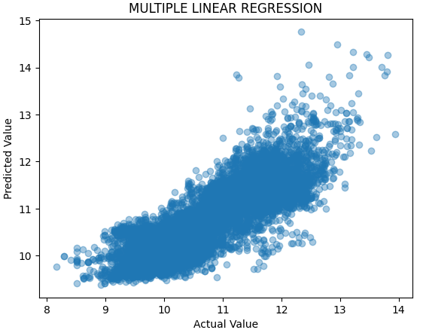
프로젝트 수행 및 결과
05
우영민, 이예전 - 코드리뷰
LOG 사용 후
LinearRegression
모델 정확도

Slide 44
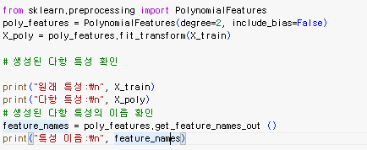
프로젝트 수행 및 결과
05
우영민, 이예전 - 코드리뷰
각 특성간의 상호작용을 모델링 하기위해 다항특성 사용

Slide 45
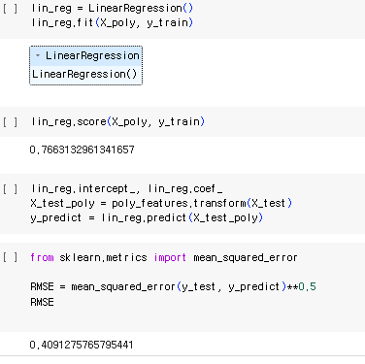
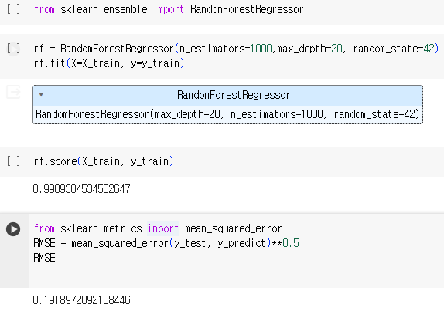
프로젝트 수행 및 결과
05
우영민, 이예전 - 코드리뷰
LOG 와 다항 특성을 이용한
LinearRegression, RandomForestRegressor
모델링

Slide 46
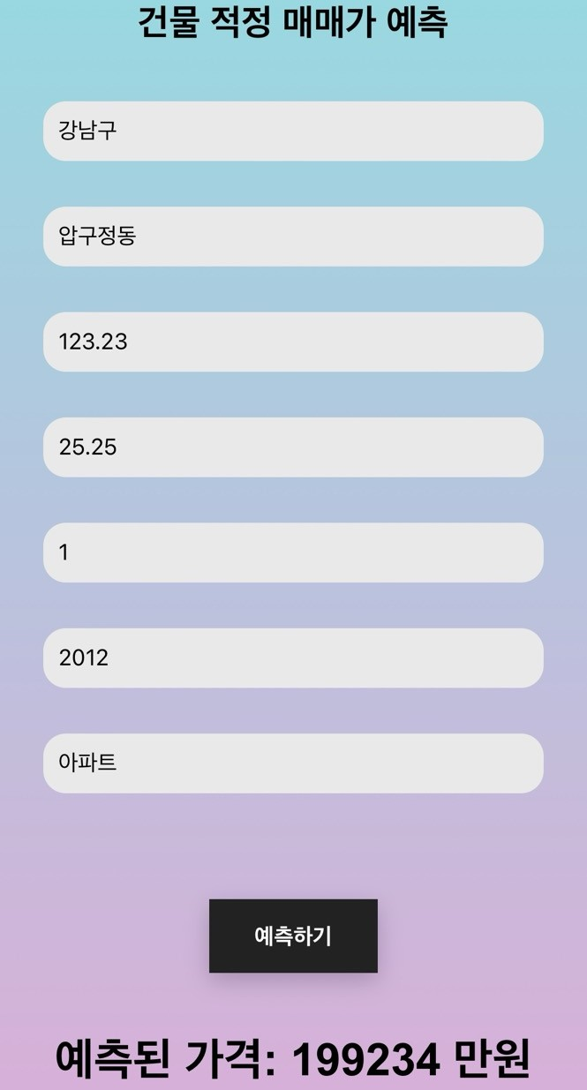
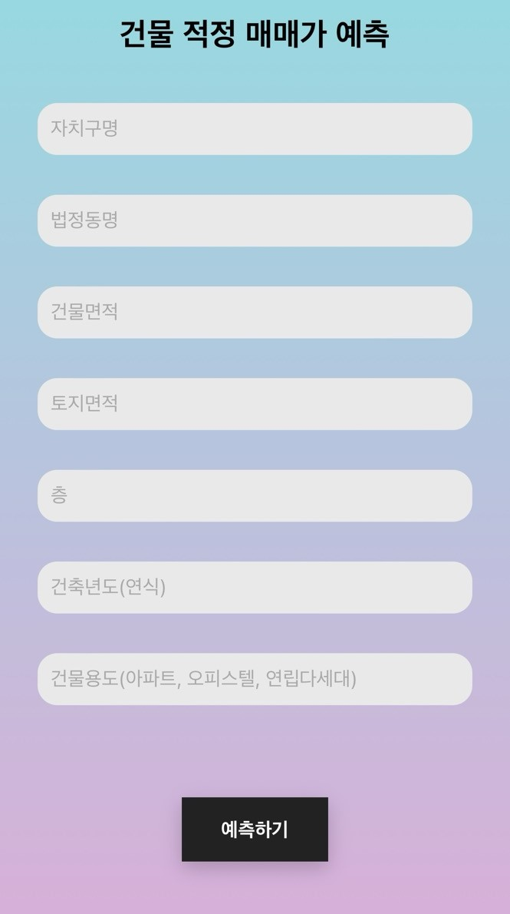
프로젝트 수행 및 결과
05
우영민, 이예전 – 수행 결과

Slide 47
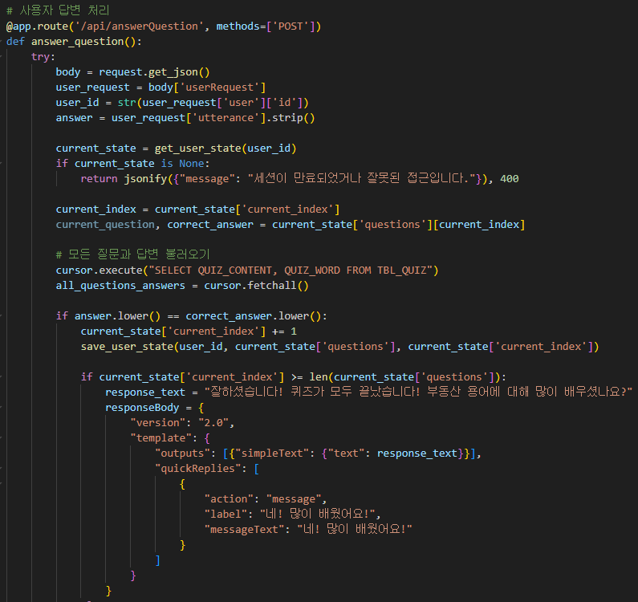
프로젝트 수행 및 결과
05
임유정- 코드리뷰
퀴즈
- 사용자 답변에 대한 코드
Notes:
이 코드는 카카오톡 챗봇과 퀴즈 기능을 처리하는 라우트를 포함한
Flask의 일부를 캡쳐한 것입니다.
퀴즈선택라우트는 초급,중급,상급으로 3가지가 있고
user_state 테이블을 생성하여 사용자별로 퀴즈 진행 상태를 저장하고
정답과 오답처리를, 첫번째부터 세번째까지 문제순서상태를 파악할 수 있게 만들었습니다.
사용자 답변 처리 라우트는 사용자가 퀴즈에 답변하면, 이 라우트가 사용자의 답변을 처리합니다.
이 부분의 로직은
사용자의 문제의 상태를 조회,
사용자가 제출한 답변이 정답인지 확인,
정답일 경우 다음 문제를 제공하거나 모든 문제를 마쳤을 경우 성공메세지를 반환,
오답일 경우 "틀렸습니다. 다시 풀어주세요." 메세지와 함께 동일한 문제를 다시 제공합니다.

Slide 48
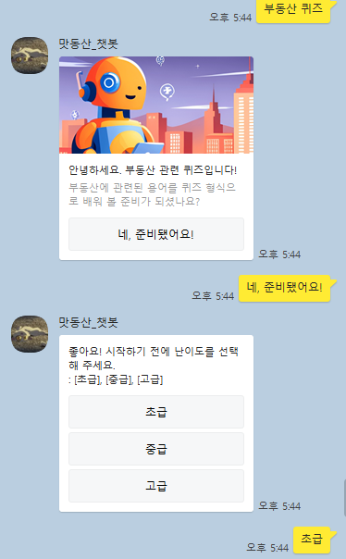
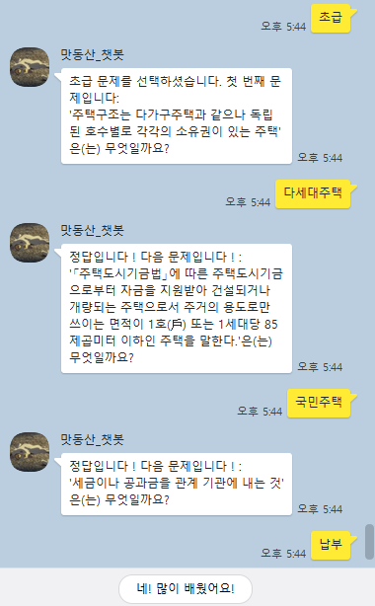
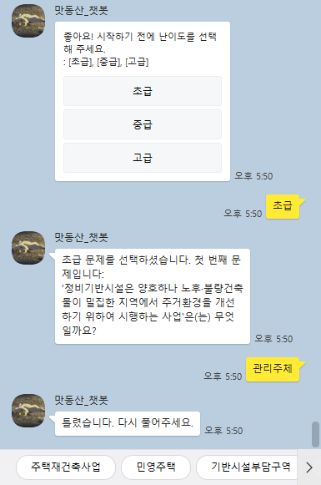
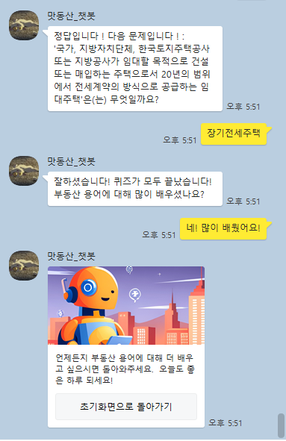
프로젝트 수행 및 결과
05
임유정 - 결과

Slide 49
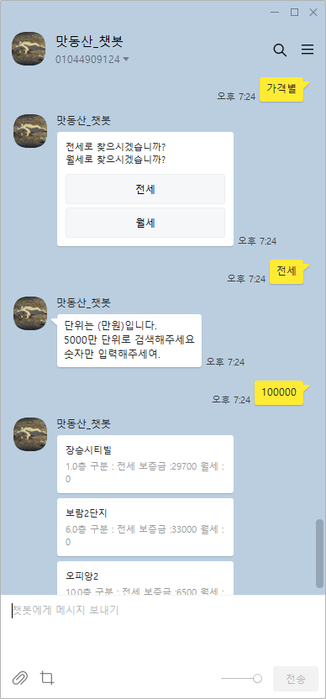
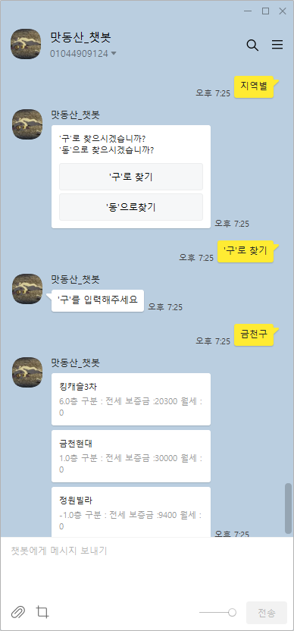
프로젝트 수행 및 결과
05
우영민 - 결과

Slide 50
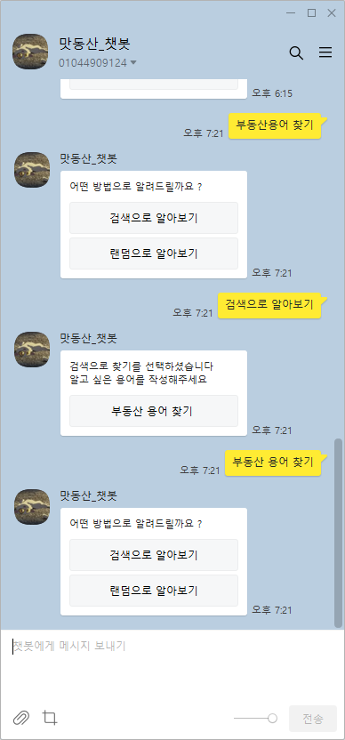
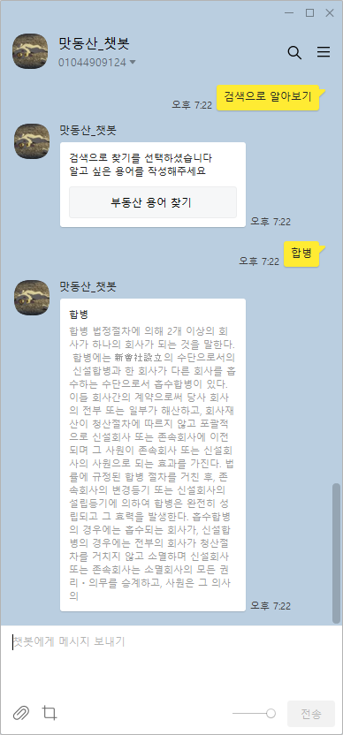
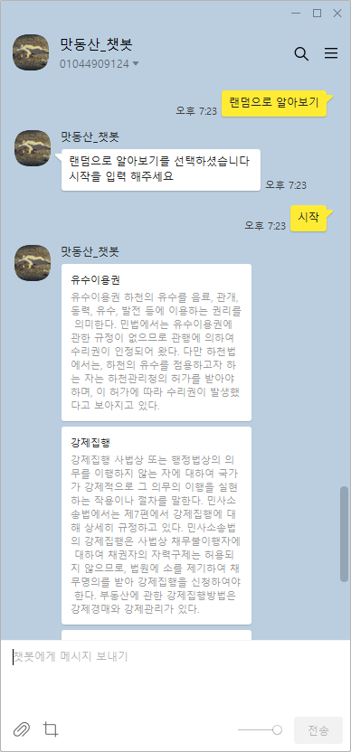
프로젝트 수행 및 결과
05
이예전 - 결과

Slide 51
0 6
시 연

Slide 52

시연
06
시연영상

Slide 53
0 7
소 감

Slide 54
소감
07
소감(우영민)
세미 프로젝트를 시작하기 전 저는 이번 프로젝트에 꽤 자신감이 올라와 있었습니다.
하지만 챗봇을 처음 만들다 보니 많은 어려움들을 마주해야만 했습니다.
하지만 그 어려움들을 하나씩 헤쳐나갈 때 마다 더 자신감이 생기고 제가 발전하고 있다는 것을 느꼈습니다. 팀장으로써는 많이 부족하고 못난 팀장 이였지만 잘 따라와준 팀원분들 에게 너무나도 감사합니다.
처음부터 많은 우여곡절이 있었습니다. 하지만 주변에 좋은 사람들과 좋은 팀원들이 있어 함께 헤쳐나갈 수 있었습니다. 감사합니다.

Slide 55
소감
07
소감(이예전)
챗봇을 처음 만들다 보니 예상치도 못한 문제들로 만들고자 했던 기능들이 불가능 하거나 에러가 날때 마다 계획을 하는 단계가 중요하구나를 몸소 느낄수 있었던 프로젝트였고
이론적으로만 공부 했던 스킬과 모델링을 실제로 사용할수있었던 좋은 기회였습니다
많은 기능, 좋은 스킬을 사용했다라 생각 할수있는 만족스러운 과제는 아니었지만
나도 할 수 있구나 라는 자신감을 얻을 수있었던 기억에 남을 프로젝트였습니다.

Slide 56
소감
07
소감(임유정)
처음에 퀴즈파트를 맡고 구상을 해 보았을 때,
데이터베이스에 문제와 정답만 저장하고 랜덤함수를 사용하여 출력하면 될 것이라고 간단하게 생각했었습니다.
하지만 실제개발과정은 문제를 랜덤으로, 정답은 오답과 섞어서 랜덤하게 출력하고
정답유무,사용자의 답변상태를 일시적으로 저장하는 테이블이 하나 더 필요했고,
문제순서의 상태에 따라 퀴즈의 종료를 알리는 로직 등을 구현 해야 해서
예상보다 복잡했습니다.
예상한 기간보다 더 오래 걸리고 막힐 때마다 내가 해결할 수 있을까? 라는 생각도 들었지만
끝까지 코드를 완성시키고 퀴즈챗봇을 완성해보니 굉장히 성취감을 느끼고 뿌듯했습니다.
이번 경험을 토대로 다른 프로젝트 하면서 막히는 부분에서도 내가 할 수 없는 건가라는 생각보다
어려워도 좀 더 의지를 가지고 다음 프로젝트를 할 수 있겠다는 생각이 들었습니다.

Slide 57
0 8
참고 사항

Slide 58
참고사항
08
참고 사항
https://velog.io/@ahnsanghyeon/VSCode%EC%97%90%EC%84%9C-Git-%EC%97%B0%EB%8F%99%ED%95%98%EA%B8%B0
깃허브 vscode 연동 출처
https://data.seoul.go.kr/dataList/OA-21276/S/1/datasetView.do
서월 전월세 , 부동산 중개사무소 데이터 출처, 퀴즈 데이터 출처
https://www.kaggle.com/code/jayashreebiswal/real-estate-price-prediction
임대 수익 예측 레퍼런스 출처
https://data.seoul.go.kr/dataList/OA-21275/S/1/datasetView.do
임대 수익 예측 csv 출처
https://www.seoul.go.kr/seoul/autonomy_sub.do
법정동명 출처
https://www.pheo.co.kr/pheodic
부동산 용어 출처

Slide 59


